Slide 1


ОБЕСПЕЧЕНИЕ ОБЪЕКТИВНОСТИ ПРОВЕДЕНИЯ ВСЕРОССИЙСКИХ ПРОВЕРОЧНЫХ РАБОТ
В 2020 ГОДУ
ОБЕСПЕЧЕНИЕ ОБЪЕКТИВНОСТИ
http://krao.ru

Slide 2
Уровни проведения оценочных процедур
Государственная итоговая аттестация
TIMSS
PIRLS
Национальное исследование качества образования
!
PISA
ОКО
Всероссийские проверочные работы
и другие МСИ
Допуск к ГИА в форме итоговых сочинений и собеседований
Текущий контроль
Стартовая диагностика
Итоговая диагностика
Промежуточная аттестация
Краевые диагностические работы

Slide 3


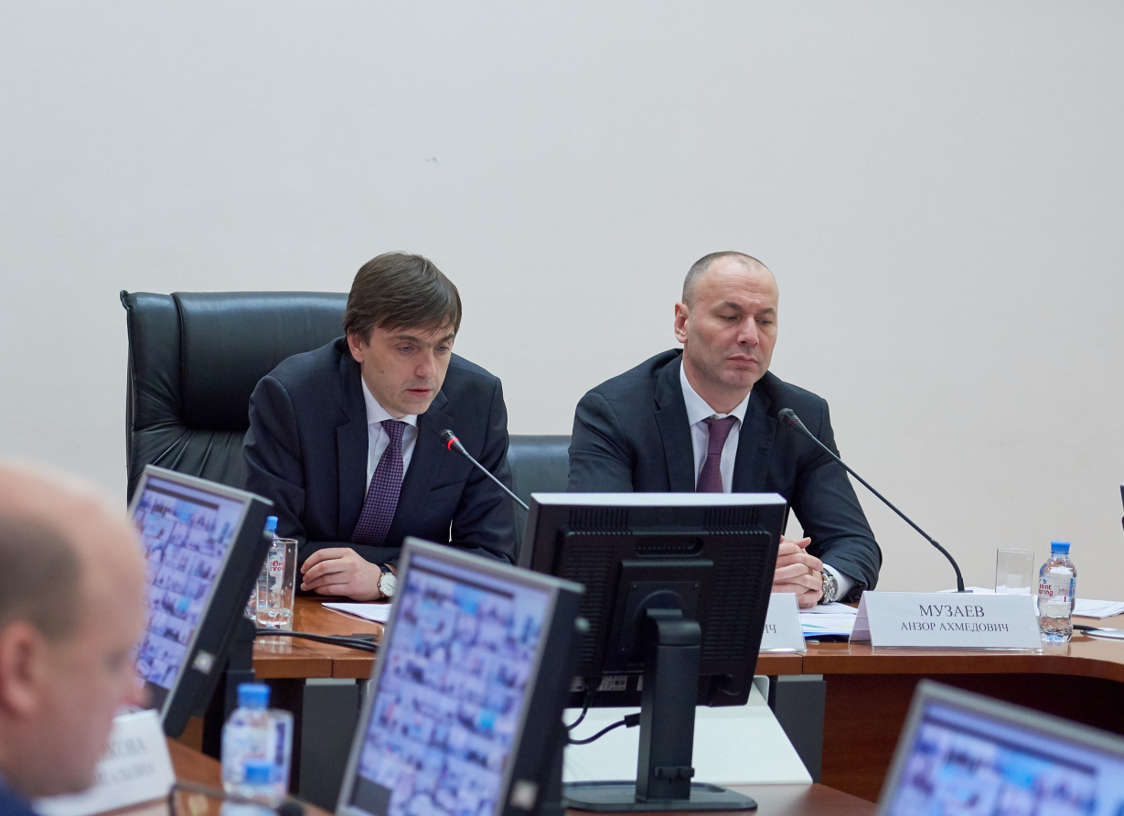
ОЦЕНОЧНЫЕ ПРОЦЕДУРЫ И ИХ ОБЪЕКТИВНОСТЬ
Объективность результатов крайне важна во всех оценочных процедурах. Это необходимо не для того, чтобы наказать директоров школ и учителей, если обучающийся показал слабые результаты. Это нужно, чтобы оказать таким школам методическую поддержку и повысить качество образования.
С.С. Кравцов
В Красноярском крае необъективных школ ВПР: 2017 – 69, 2018 – 87, 2019 – 72

Slide 4
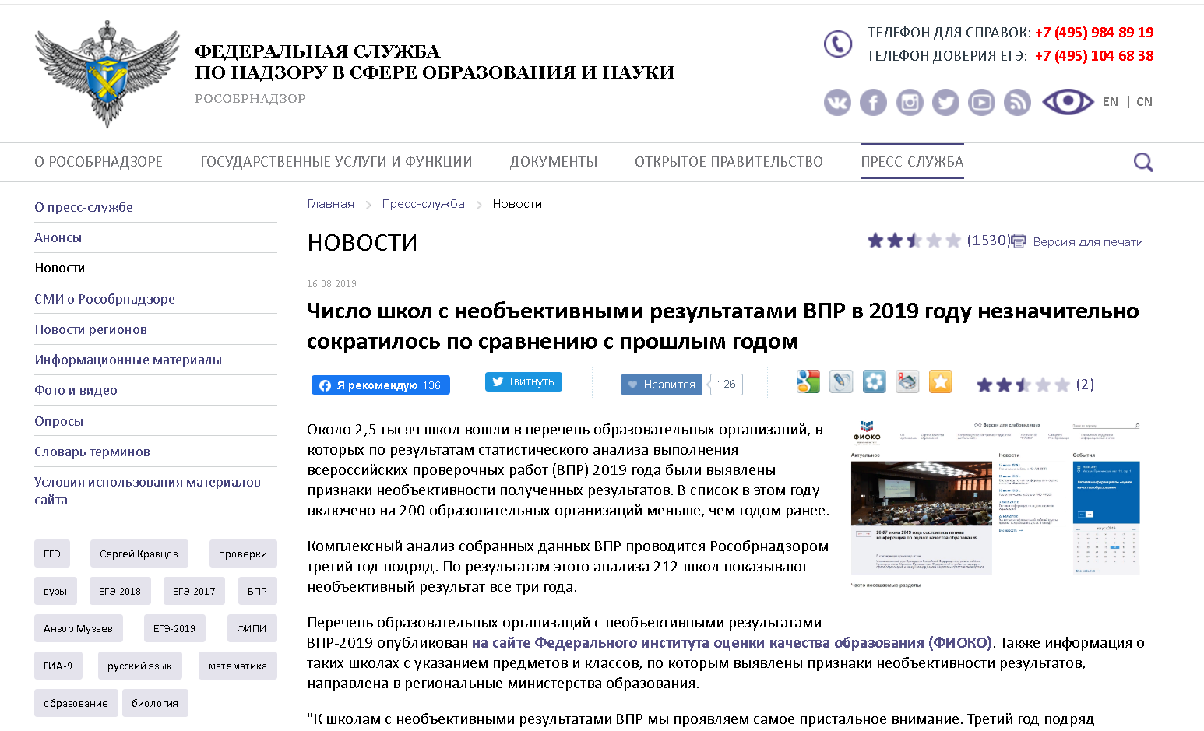
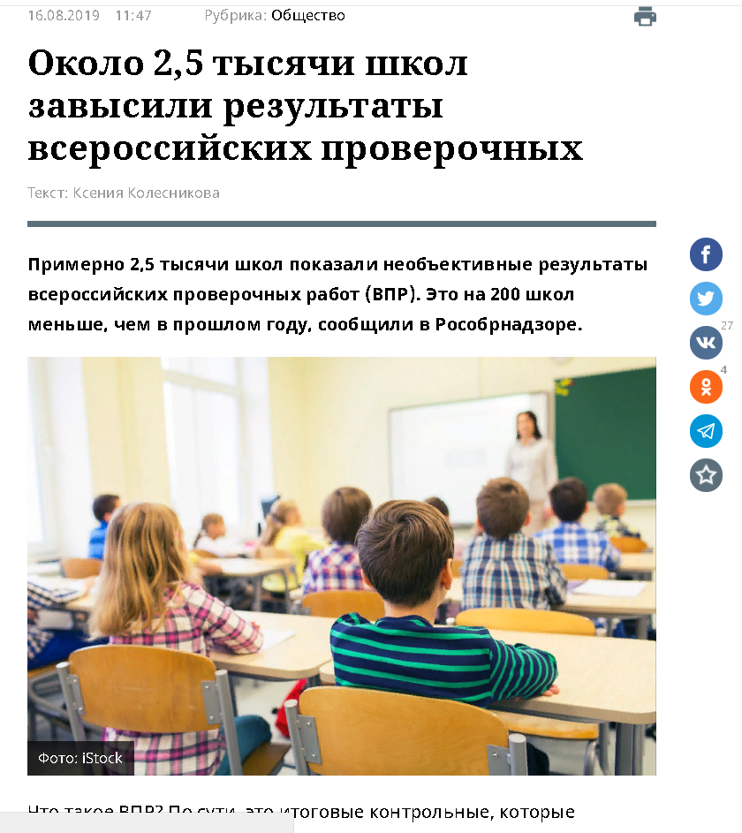
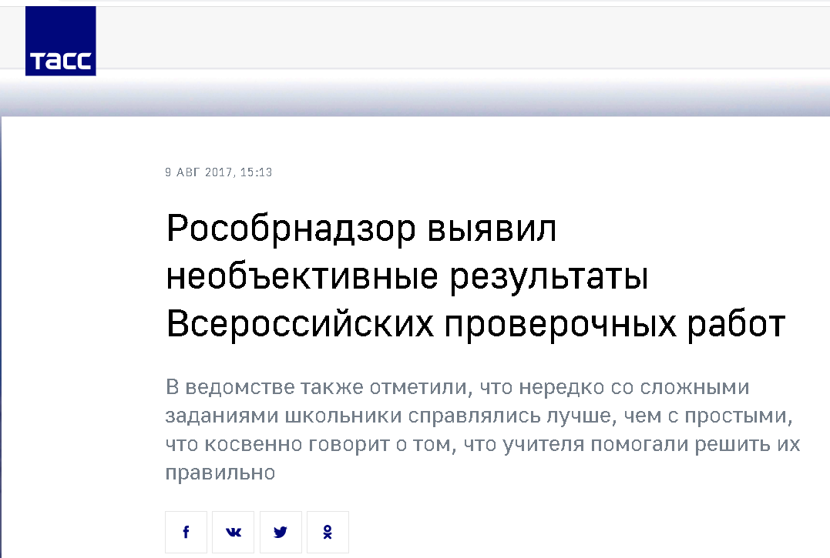

Slide 5
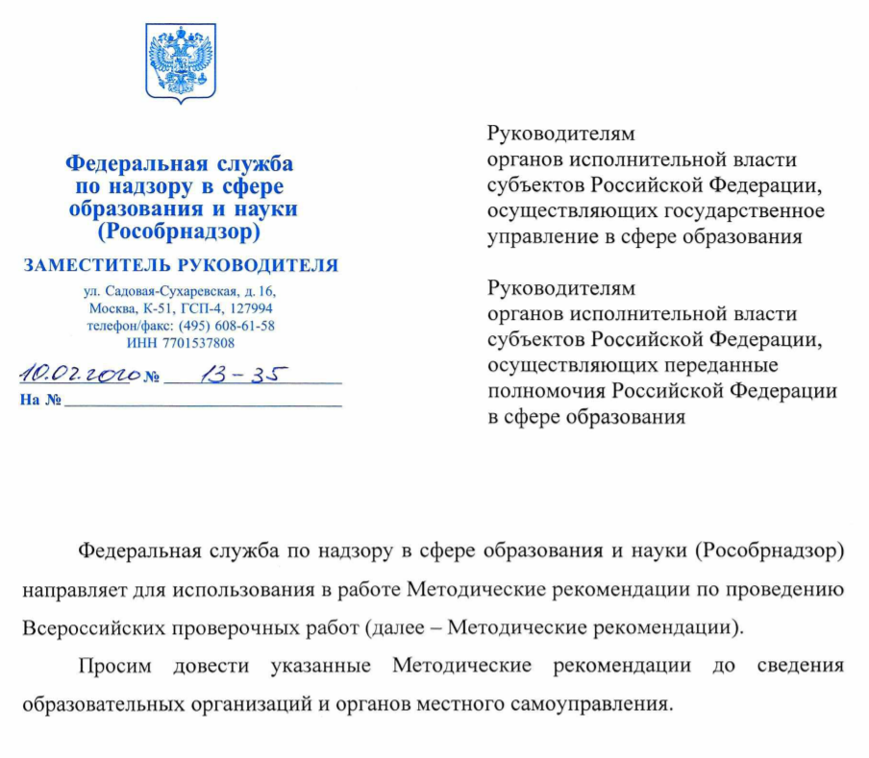
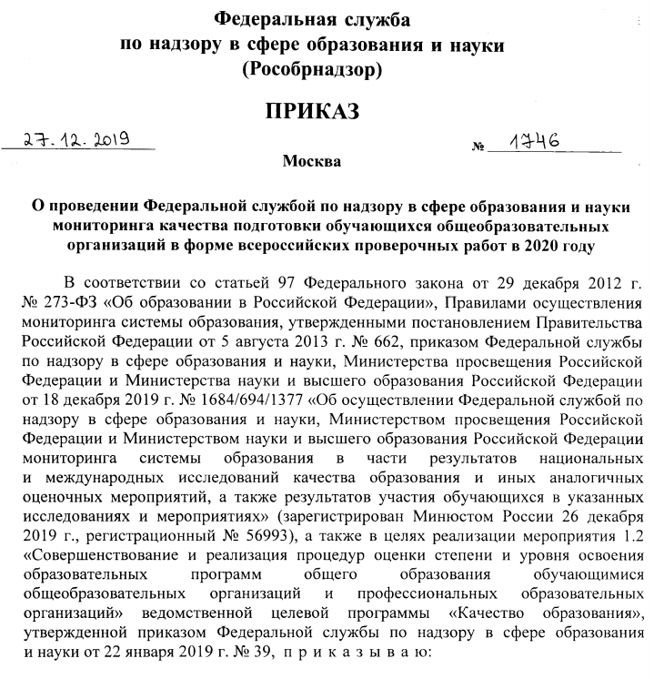

Slide 6
Статистика необъективных ВПР в прошедшем году
72
На 16 % муниципалитетов приходится 51 % необъективных школ

Slide 7

Численность школ в крае, попавших в списки необъективных ВПР за последние три года

Slide 8
Муниципальные образования, включенные в «группу риска»
Муниципалитет | В 2019 году школ в списках
Абанский район | 4 или 25%
Рыбинский район | 4 или 25%
Мотыгинский район | 3 или 23%
Тасеевский район | 2 или 22%
город Ачинск | 4 или 21%
Нижнеингашский район | 4 или 21%
!
12
Муниципалитет | В 2019 году школ в списках
Ермаковский район | 3 или 18%
Ирбейский район | 3 или 17%
Курагинский район | 4 или 15%
Иланский район | 2 или 13%
Енисейский район | 3 или 11,5%
Козульский район | 2 или 20%

Slide 9
Включенные в списки три года подряд
Муниципальное бюджетное общеобразовательное учреждение «Средняя общеобразовательная школа № 175» (Зеленогорск) | Муниципальное бюджетное общеобразовательное учреждение «Далайская средняя общеобразовательная школа №11» (Иланский)
Муниципальное бюджетное общеобразовательное учреждение «Средняя школа № 40» (Норильск) | Муниципальное общеобразовательное бюджетное учреждение «Николаевская средняя общеобразовательная школа» (Ирбейский)
Муниципальное бюджетное общеобразовательное учреждение Мотыгинская Средняя общеобразовательная школа №1 (Мотыгинский) | Муниципальное бюджетное общеобразовательное учреждение Новоалтатская средняя общеобразовательная школа №4 (Шарыповский)

Slide 10
ВПР-2017:
4-6 организаций в списке:
Богучанский
Емельяновский
Иланский
Канский
Курагинский
Шарыповский
ВПР-2018:
4-5 организаций в списке:
Канский
Минусинский
Мотыгинский
Нижнеингашский
ВПР-2019:
4-5 организаций в списке:
Абанский
Ачинск
Красноярск
Курагинский
Нижнеингашский
Рыбинский

Slide 11
9 территорий за последние три года ни разу
не попадали в списки «необъективных» впр
(- 3 в 2019 году)
г. Бородино
г. Сосновоборск
Березовский район
Бирилюсский район
Казачинский район -
Кежемский район
Пировский район -
Саянский район
Северо-Енисейский район -
Туруханский район
п. Кедровый
ЗАТО п. Солнечный

Slide 12
Уровень доверия к оценочным процедурам складывается из качества проведения:
Основного государственного экзамена
Единого государственного экзамена
Итогового сочинения
Итогового собеседования
Всероссийских проверочных работ
Региональных оценочных процедур

Slide 13
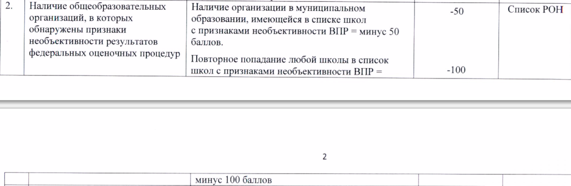
Рейтингование муниципалитетов
*в соответствии с методикой оценки управления качеством образования, раздел «Работа муниципалитета с результатами и объективность школьных отметок»

Slide 14
1800 баллов
Было списано
-30 баллов
в среднем
1500 (3800) баллов
Было списано
-25 баллов
в среднем

Slide 15
ОБЕСПЕЧЕНИЕ ОБЪЕКТИВНОСТИ ПРОВЕДЕНИЯ ВСЕРОССИЙСКИХ ПРОВЕРОЧНЫХ РАБОТ В 2020 ГОДУ
8 (391) 221-73-99
Масюлис Константин Луцисович
заместитель министра
MKL@krao.ru

Slide 16
ОБЕСПЕЧЕНИЕ ОБЪЕКТИВНОСТИ ПРОВЕДЕНИЯ ВСЕРОССИЙСКИХ ПРОВЕРОЧНЫХ РАБОТ
В 2020 ГОДУ: МЕРЫ И ДЕЙСТВИЯ
ОБЕСПЕЧЕНИЕ ОБЪЕКТИВНОСТИ
http://krao.ru

Slide 17
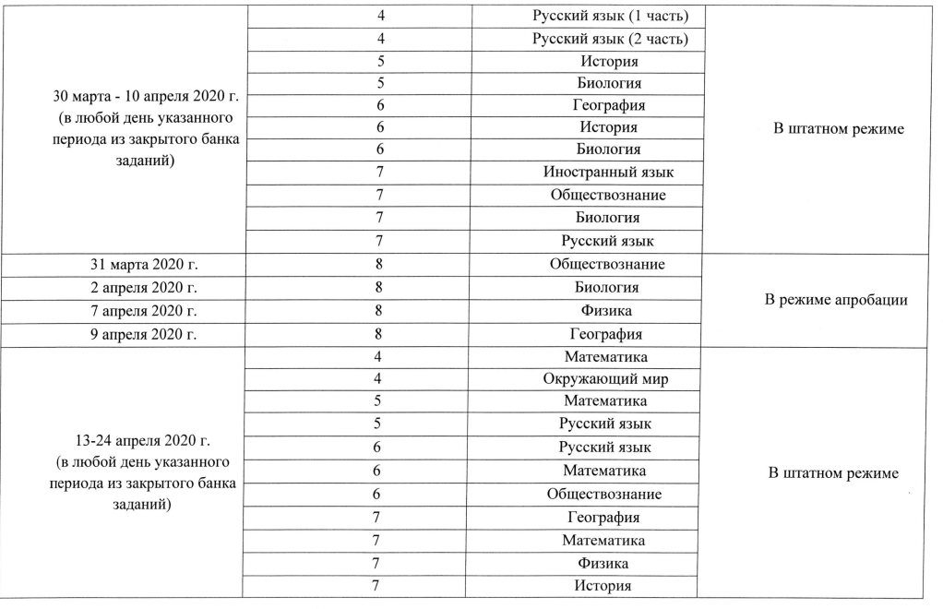

Slide 18
Основные подходы к повышению объективности результатов оценочных процедур
Обеспечение «строгой» процедуры в ОО
Выявление и поддержка ОО с необъективными результатами
Формирование позитивного отношения участников образовательных отношений к вопросам обеспечения объективности результатов оценочных процедур

Slide 19
Обеспечение «строгой» процедуры в ОО
1
Следование федеральным рекомендациям, порядку, утвержденному в организации, муниципалитете
2
Информационная защищенность контрольно-измерительных материалов ВПР
3
Квалифицированная обработка (проверка) диагностических работ В соответствии с критериями
4
Внимательный, точный перенос данных в информационную систему

Slide 20
Следование федеральным рекомендациям, порядку, утвержденному в организации, муниципалитете
Изучение методических рекомендаций Рособрнадзора
Разработка порядка проведения ВПР на уровнях муниципалитета и общеобразовательных организаций
Документальное закрепление ответственных лиц за проведение ВПР, обработку данных и их перенос в информационную систему
Создание соответствующих комиссий по проверке работ ВПР
Органичное включение ВПР в текущий образовательный процесс

Slide 21

Информационная защищенность контрольно-измерительных материалов ВПР
Исключение фактов доступа к КИМ посторонних лиц
Своевременное получение и использование КИМ
Пресечение случаев использования участниками ВПР запрещенных средств связи, письменных заметок и справочных материалов

Slide 22

Квалифицированная обработка (проверка) диагностических работ в соответствии с критериями
Проверка ВПР в соответствии с критериями
Исключение случаев проверки ВПР лицами, заинтересованными в высоком результате

Slide 23

Внимательный, точный перенос данных в информационную систему
Перепроверка внесенных данных на наличие ошибок

Slide 24
Позитивное отношение к процедурам ОКО и их объективности
Внутришкольный «климат»
Внедрение системы независимой оценки образовательных результатов
Формирование культуры проведения независимых исследований и мониторингов ВПР
Прозрачные правила и цели ВПР для обучающихся и родителей
Хартия «За честное оценивание»
Устранение административного давления
Отказ от использования показателей, провоцирующих на «подтасовки» результатов ВПР
Разъяснительная работа
Помощь в обмен на признание проблем

Slide 25
Управленческие решения
Обучение лиц, в том числе через ПК, обеспечивающих оценивание (в том числе в ФИОКО)
Инструктажи должностных лиц, обеспечивающих ОКО
Разъяснительная работа о целях проведения процедур ОКО
Направление общественных наблюдателей
Сбалансированный контроль со стороны руководящих работников
Пересмотр организацией собственных оценочных материалов

Slide 26
Использование результатов ОКО (ВПР)
Общероссийский уровень
Мониторинг введения ФГОС, формирование единых ориентиров в оценке результатов обучения
Региональный уровень
Диагностика качества образования, формирование программ повышения квалификации учителей, управленческие решения
по низким результатам не принимаются
Школьный уровень
Самодиагностика, повышение квалификации учителей, Отметки ставятся/не ставятся по решению ОО
Выявление склонностей, проблемных зон,
планирование повторения, получение ориентиров
для построения образовательных траекторий
Родители, школьники

Slide 27
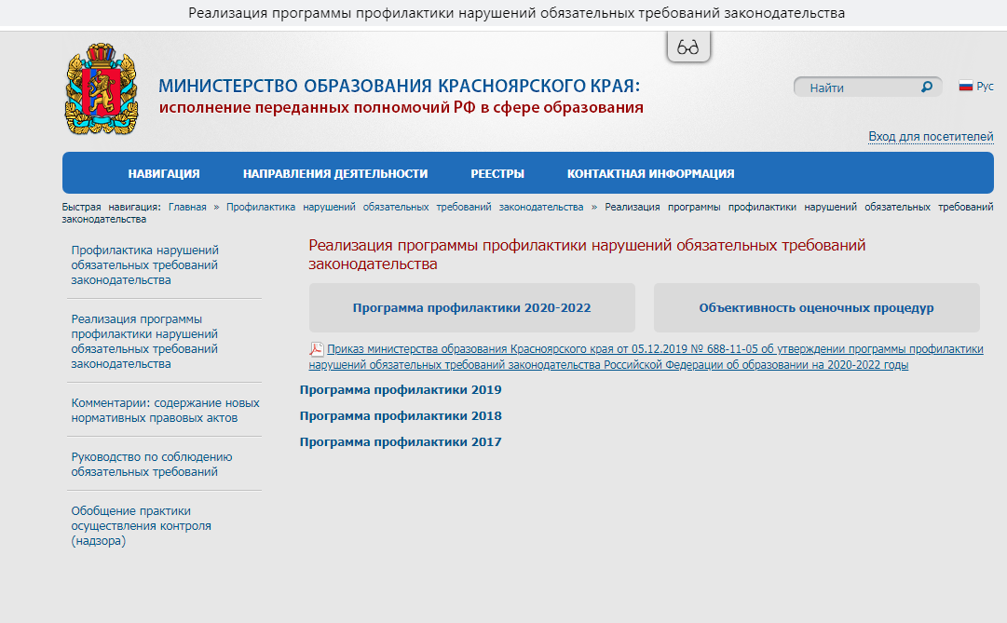

Slide 28
План мероприятий по обеспечению объективности при проведении оценочных процедур в Красноярском крае в 2019-2021 гг.
Направление 4. Организационно-управленческое, методическое обеспечение объективности при проведении оценочных процедур
Направление 5. Организация мероприятий для обучающихся, их родителей, способствующих повышению объективности при проведении оценочных процедур
Направление 6. Организация постоянно действующей разветвлённой муниципальной системы общественного наблюдения при проведении Всероссийских проверочных работ при координации и под контролем министерства
Направление 7. Использование контрольно-надзорных механизмов при обеспечении объективности результатов ВПР
http://www.krasobrnadzor.ru/predmeri/real/dkarta

Slide 29
Официальные сайты органов управления
Раздел, посвященный объективности оценивания, на сайте КАЖДОГО муниципального органа управления образования.
Разработанный план мероприятий по обеспечению объективности оценочных процедур (внутренние, внешние)
До 1 апреля

Slide 30
ОБЕСПЕЧЕНИЕ ОБЪЕКТИВНОСТИ ПРОВЕДЕНИЯ ВСЕРОССИЙСКИХ ПРОВЕРОЧНЫХ РАБОТ В 2020 ГОДУ: МЕРЫ И ДЕЙСТВИЯ
8 (391) 221-73-99
Грак Денис Валерьевич
заместитель начальника отдела
GDV@krao.ru

